Slide 1


Slide 2


Tratamento de Exceções

Slide 3
Introdução
No estudo de linguagens de programação o termo exceção é usado para designar um evento que ocorre durante a execução de um programa que desvia o fluxo normal de instruções;
Em outras palavras, uma exceção é uma condição provocada por uma situação excepcional que requer uma ação específica imediata.
Nem todas as condições geradoras de erro podem ser detectadas em tempo de compilação;

Slide 4
Introdução
Software seguro e confiável deverá implementar um comportamento aceitável mesmo na presença destas condições anormais
Caso estas condições especiais não sejam tratadas
bloco de código onde estão inseridas será interrompido quando executado;
gerará inconsistências comprometendo a confiabilidade do software.
Divisão por zero, falha na abertura de um arquivo, fim de arquivo, overflow, acesso a um índice inválido e utilização de um objeto não inicializado.

Slide 5
Introdução
Muitos tipos de erros podem causar exceções:
Podem existir exceções que não são erros
função que lê dados de um arquivo (a chegada ao final do arquivo é uma condição excepcional que pode ser considerada como exceção).
problemas de hardware, (falha no disco rígido);
erros simples de programação (tentar acessar um índice inexistente de um vetor).

Slide 6
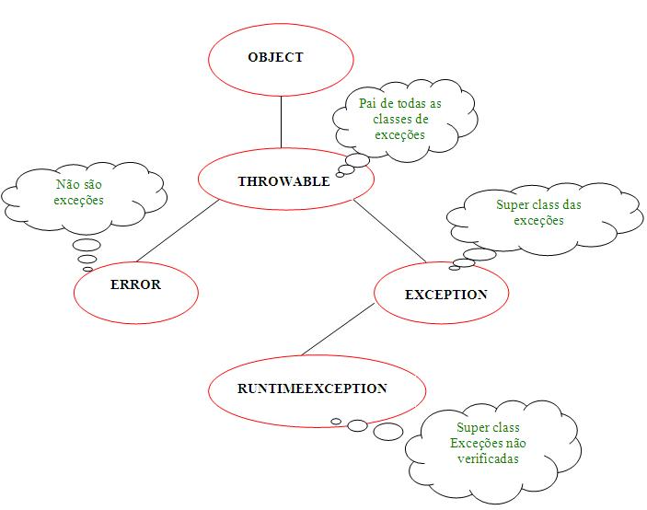
Tratamento de exceções em Java
Obs.: Implicitamente, todas as classes em java automaticamente já lançam uma exceção de RuntimeException.

Slide 7
Exceções em Java
A linguagem Java possui um mecanismo especial para o tratamento de erros que possam ocorrer em tempo de execução do programa. Diferentemente de outras linguagens, o surgimento de um erro ocasiona a interrupção imediata do programa, porém em Java podemos tratar esta situação de erro de uma forma adequada e evitando, assim, a interrupção do programa.
Uma exceção, basicamente é uma classe de Java representada na sua forma mais genérica pela classe java.lang.exception, logo todas as exceções que ocorram ao longo da execução do seu programa podem ser tratadas como objetos do tipo Exception.
Uma característica importante sobre exceções é que, pelo fato delas poderem ocorrer a qualquer momento, estas são literalmente “lançadas” de volta para a cadeia de execução e chamada das classes.

Slide 8
Exceções em Java
Uma exceção em Java é?

Slide 9
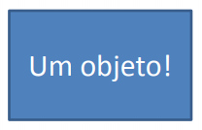
Exceções em Java

Slide 10
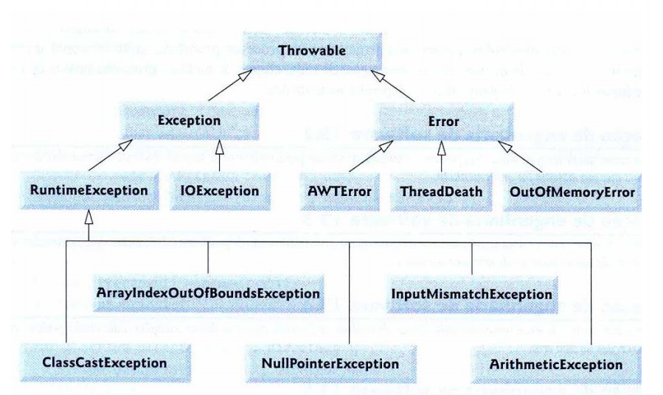
Classes de tratamento de exceções

Slide 11
Classes de tratamento de exceções
Throwable: classe base de todas as exceções.
Fornece os métodos:
getMessage(): retorna mensagem do erro
printStackTrace(): retorna a pilha de métodos chamados
toString() : retorna uma string com a descrição da descrição
Exception:
Subclasse de Thworable;
Por convenção, todas as classes de exceção são subclasses de Exception

Slide 12
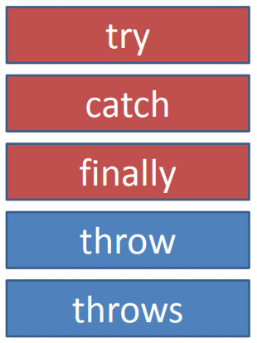
Tratamento de Exceções em Java
Palavras utilizadas no tratamento de exceções:

Slide 13
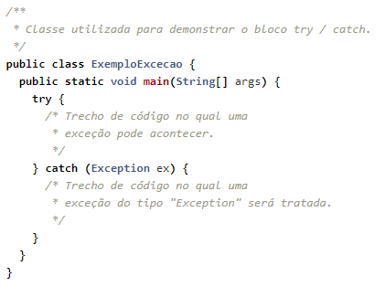
Bloco try / catch
Como a exceção é lançada por toda a cadeia de classes do sistema, a qualquer momento é possível se “pegar” essa exceção e dar a ela o tratamento adequado.

Slide 14
Bloco try / catch
No exemplo, o bloco try, é o trecho de código em que uma exceção é esperada e o bloco catch, em correspondência ao bloco try, prepara-se para “pegar” a exceção ocorrida e dar a ela o tratamento necessário. Uma vez declarado um bloco try, a declaração do bloco catch torna-se obrigatória.
Na linha 12 o bloco catch declara receber um objeto do tipo Exception, lembrando do conceito da herança, todas as exceções do Java são classes filhas de Exception.
Algo importante de ser comentado, é que quando uma exceção ocorre, as demais linhas de código deixam de ser executadas até encontrar o bloco catch que irá tratar a exceção.

Slide 15
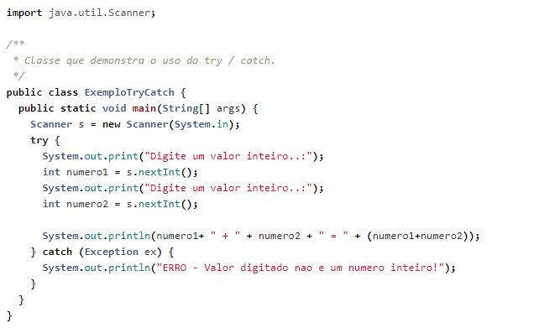
Bloco try / catch
Exemplo

Slide 16
Bloco try / catch
Observemos o exemplo anterior. Neste código, caso aconteça um erro na linha 13, as linhas de 14 a 17 não seriam executadas, retornando então o código a ser executado apenas a partir da linha 19 (trecho correspondente ao bloco catch).
Uma vez que uma exceção foi tratada por um bloco catch, a execução do programa segue normalmente.

Slide 17

Palavra-chave throw
Também é possível que você próprio envie uma exceção em alguma situação especifica, como em uma situação de login em que o usuário digita incorretamente sua senha. Para realizarmos tal tarefa é necessária a utilização da palavra-chave throw da seguinte maneira:

Slide 18
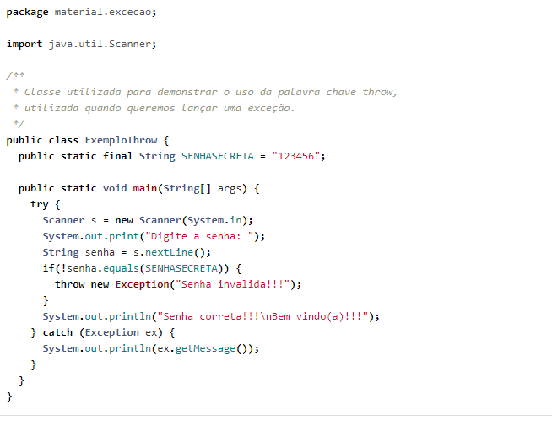
Palavra-chave throw
Exemplo

Slide 19
Palavra-chave throw
Assim que a palavra-chave throw for utilizada, podemos tentar tratar a exceção no bloco try / catch ou lançar essa exceção nesse método, caso a exceção em questão seja do tipo checked.
A palavra reservada new foi utilizada, visto que a exceção é um novo objeto que deve ser criado na memória. Isso se faz necessário para que a exceção possa ser lançada por toda a pilha de execução até que seja devidamente tratada ou acarrete no término da aplicação.
Quando executamos este código, temos a seguinte saída no console, note que no primeiro teste entramos com uma senha invalida abc, portanto foi lançado a exceção, no segundo teste entramos com a senha valida 123456 e executamos a aplicação por completo.

Slide 20
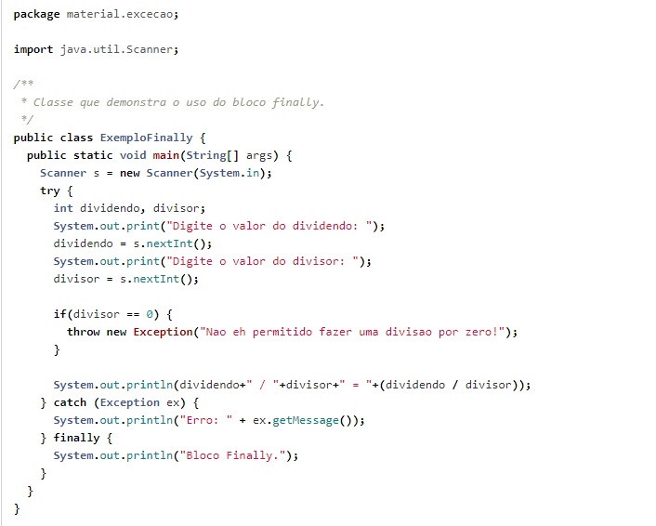
Bloco finnaly
A palavra-chave finally representa um trecho de código que será sempre executado, independentemente se uma exceção ocorrer. Por exemplo:

